Slide 1
「働き方・キャリア」に関する
参考スライド集

Slide 2
働く目的について
「働く目的」は、お金を稼ぐため、社会の一員として務めを果たすため、自分の才能や能力を発揮するためなど人それぞれ違います。 自分自身の働く目的について考えてみましょう。
お金を得るために働く 63.3%
11.0%
6.7%
14.1%
4.9%
社会の一員として、務めを果たすために働く
自分の才能や能力を発揮するために働く
生きがいをみつけるために働く
無回答
注 回答者：18歳以上の日本国籍を有する者 ＊内閣府「国民生活に関する世論調査」（令和4年）

Slide 3
働き方について
正規雇用
一般的に、会社内で正社員と呼ばれ、期間の定めのない雇用契約で働いている。
加入義務あり
男 2億4,740万円
女 1億9,800万円
非正規雇用
一般的に、契約社員やパートタイマー、アルバイト、派遣社員の区分があり、期間を定めた雇用契約で働いている。 正規雇用と比べて短い時間で働く場合もある。
一定の条件を満たせば 加入義務あり
男 1億4,010万円
女 1億1,920万円
正規雇用
3,597万人
非正規雇用
2,101万人
概 要
社会保険
生涯賃金
注 生涯賃金は大学卒の数値。
＊労働政策研究・研修機構「ユースフル労働統計」（2023年）
＊総務省「労働力調査（基本集計）」（2022年）

Slide 4
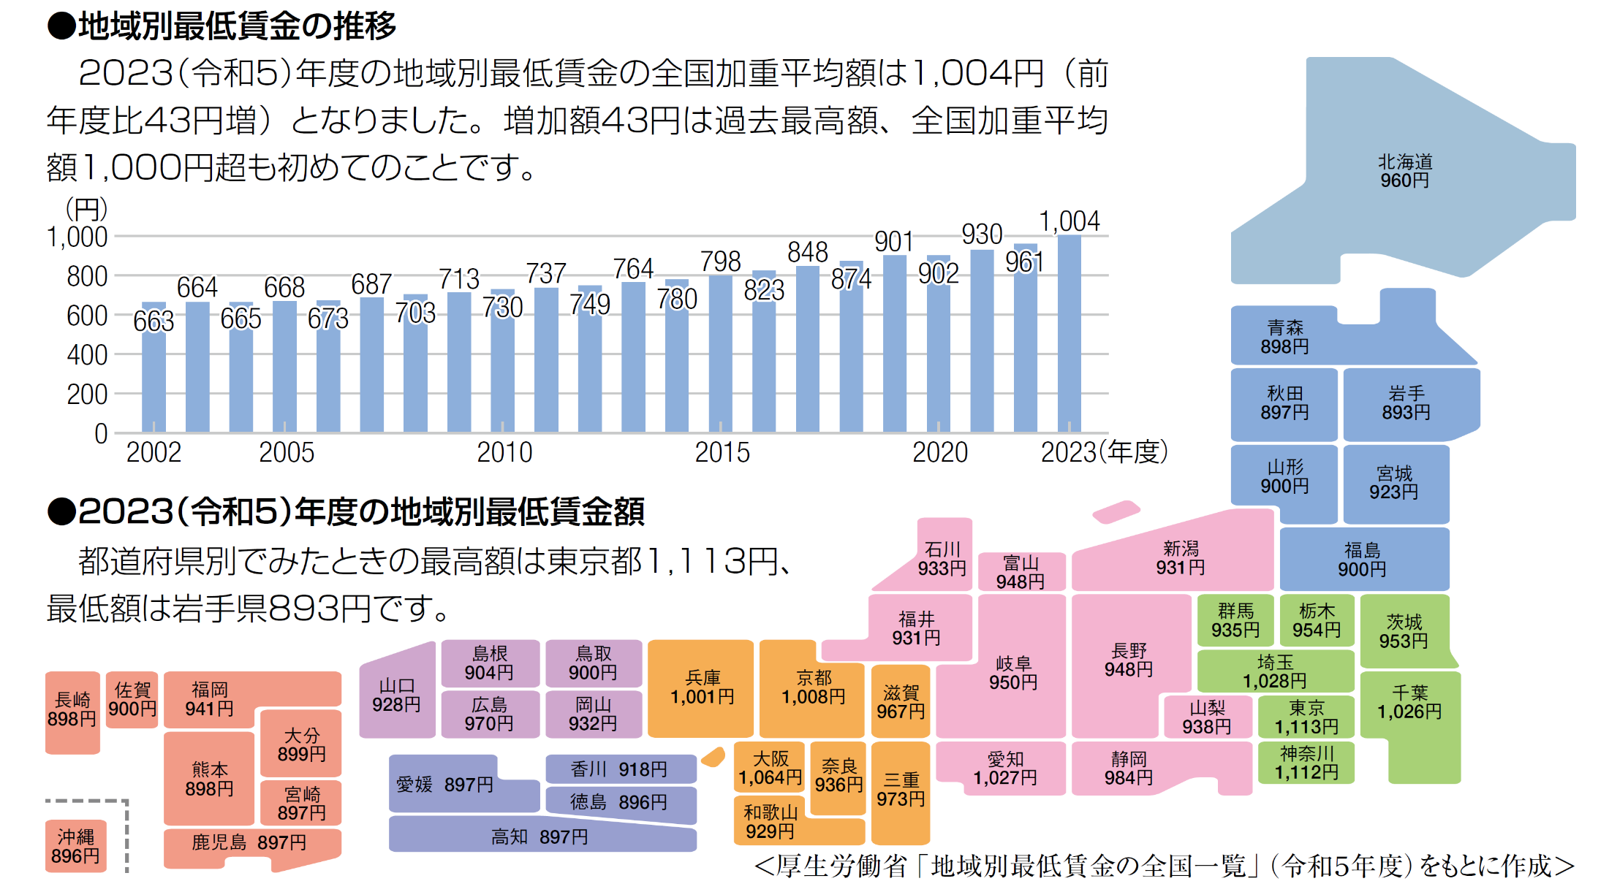
データでみる賃金の上昇

Slide 5
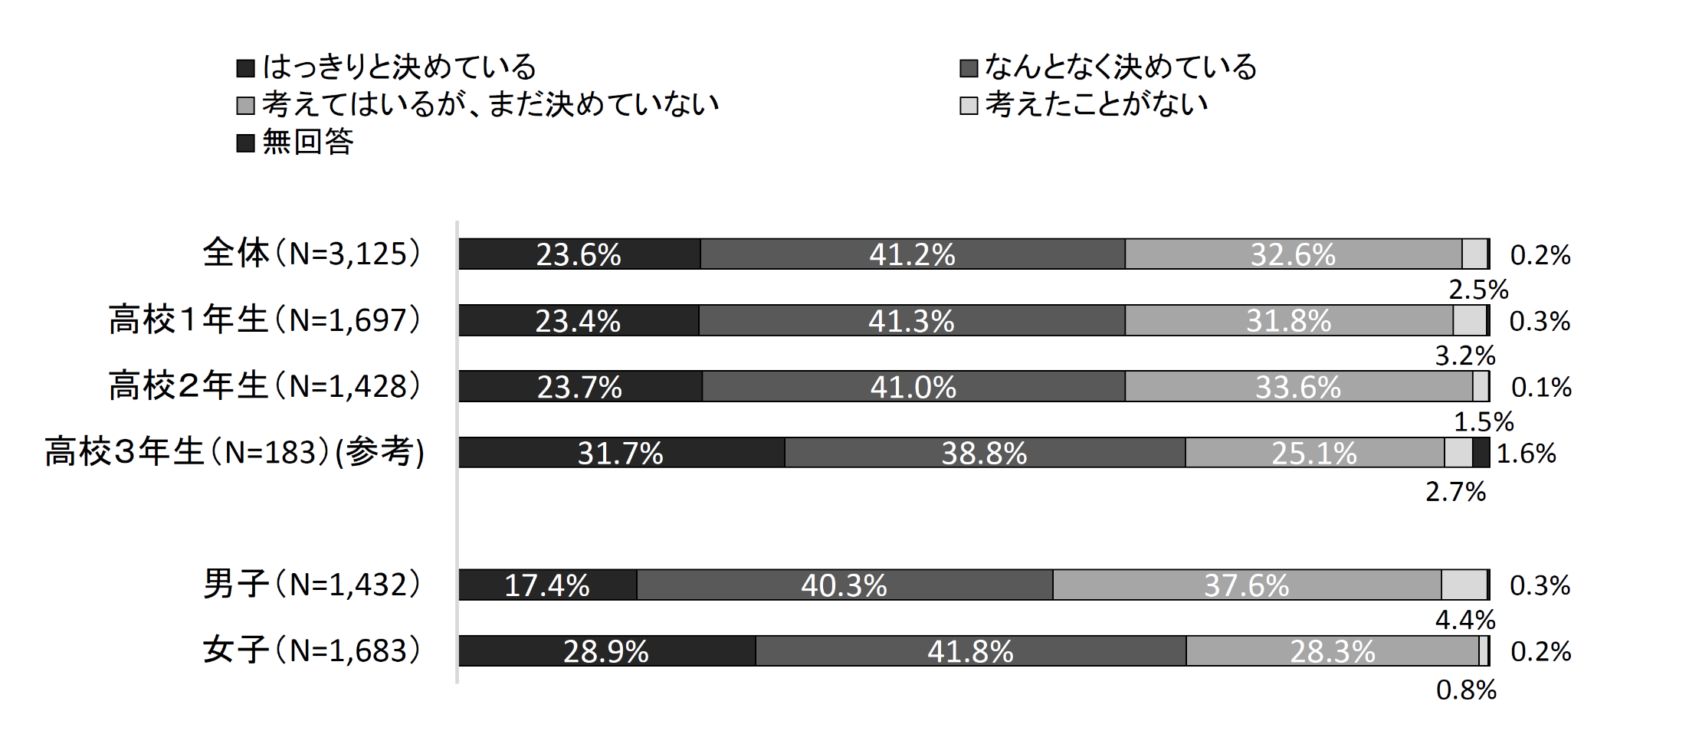
将来就きたい職業を決めているか
「はっきりと決めている」「なんとなく決めている」を合わせ、全体の６割台
半ばが決めていると回答。そのうち「はっきりと決めている」と回答したのは
２割台半ば。
学年別では大きな差はみられないが、性別では、男子より女子が、決め
ていると回答した割合が高かった。
＊消費者教育支援センター・生命保険文化センター「2021年度 高校生の消費生活と生活設計に関するアンケート調査」

Slide 6
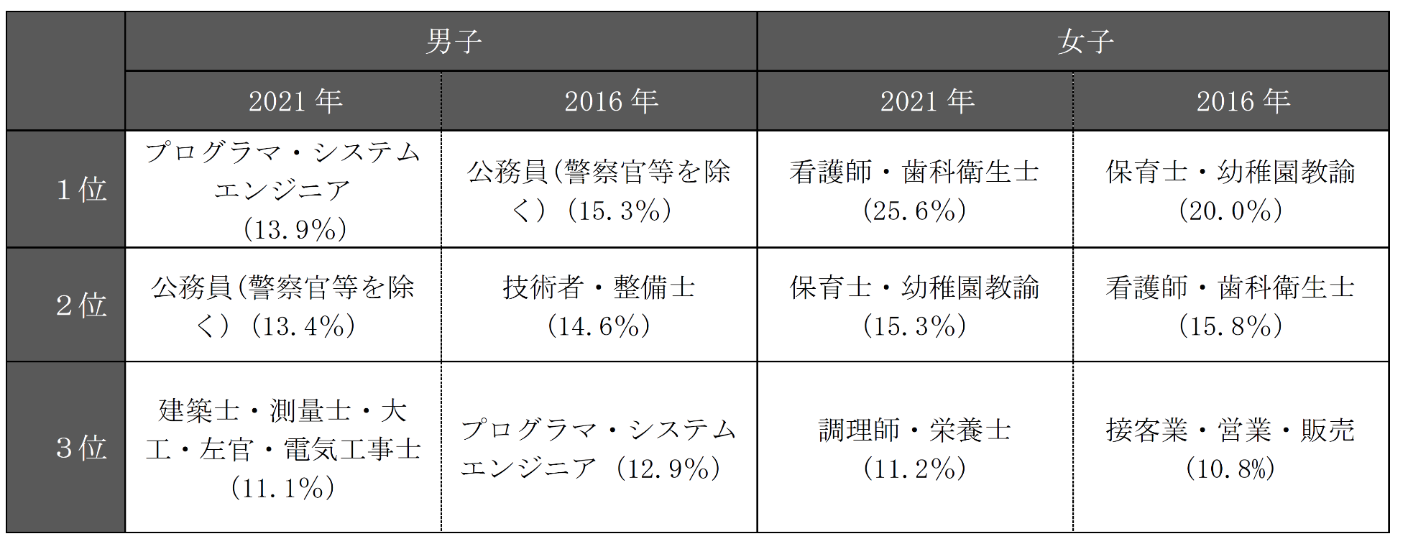
将来就きたい職業(性別)
決めていると回答した生徒の将来就きたい職業について、性別では、男子は「プログラマ・システムエンジニア」が最も多く、次いで「公務員（警察官・教師等選択肢にあるものを除く）」「建築士・測量士・大工・左官・電気工事士」が多かった。
女子は「看護師・歯科衛生士」が最も多く、次いで「保育士・幼稚園教諭」「調理師・栄養士」が多い結果となった。
＊消費者教育支援センター・生命保険文化センター「2021年度 高校生の消費生活と生活設計に関するアンケート調査」

Slide 7
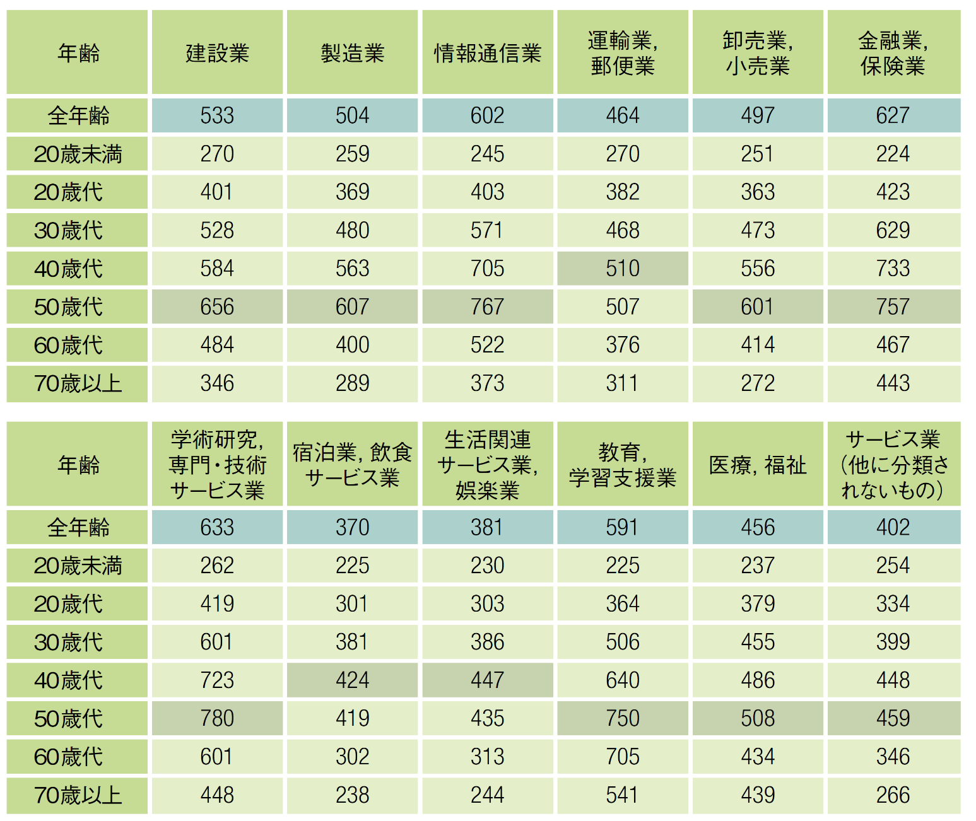
主な産業の年齢階級別賃金（年収）
単位(万円)
産業によって賃金が大きく異なりますが、40歳代・50歳代の賃金が高い傾向にあります。
＊厚生労働省「賃金構造基本統計調査」（令和4年）をもとに生命保険文化センターが作成

Slide 8
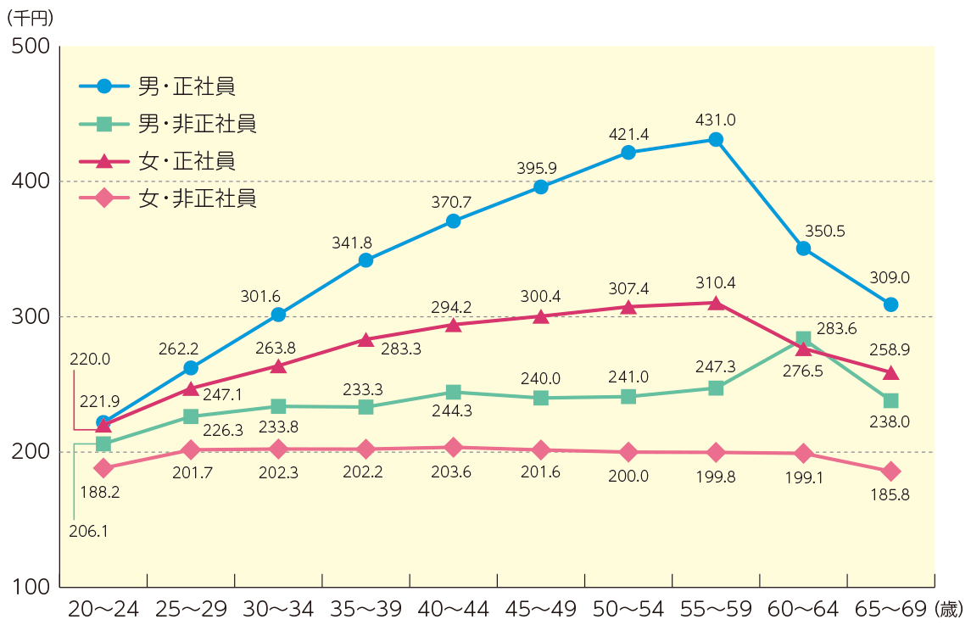
雇用形態、性、年齢階級別賃金（平均月額）
＊厚生労働省「賃金構造基本統計調査」（令和4年）

Slide 9
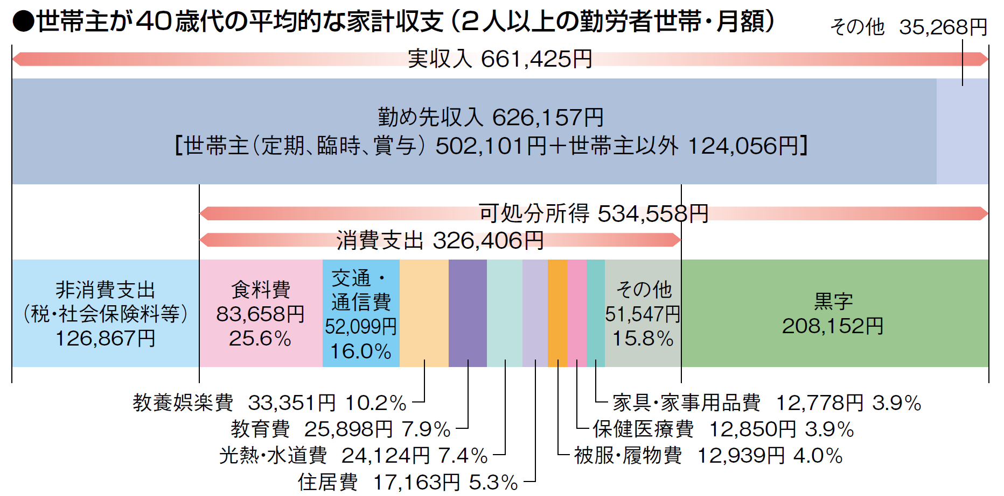
2人以上の勤労者世帯の家計状況は？
実収入から非消費支出（税・社会保険料等）を差し引いた可処分所得約53.5万円に対して、消費支出は約32.6万円で約20.8万円の黒字となりました（前年は約21.2万円の黒字）。
＊総務省「家計調査年報」（2022年）

Slide 10
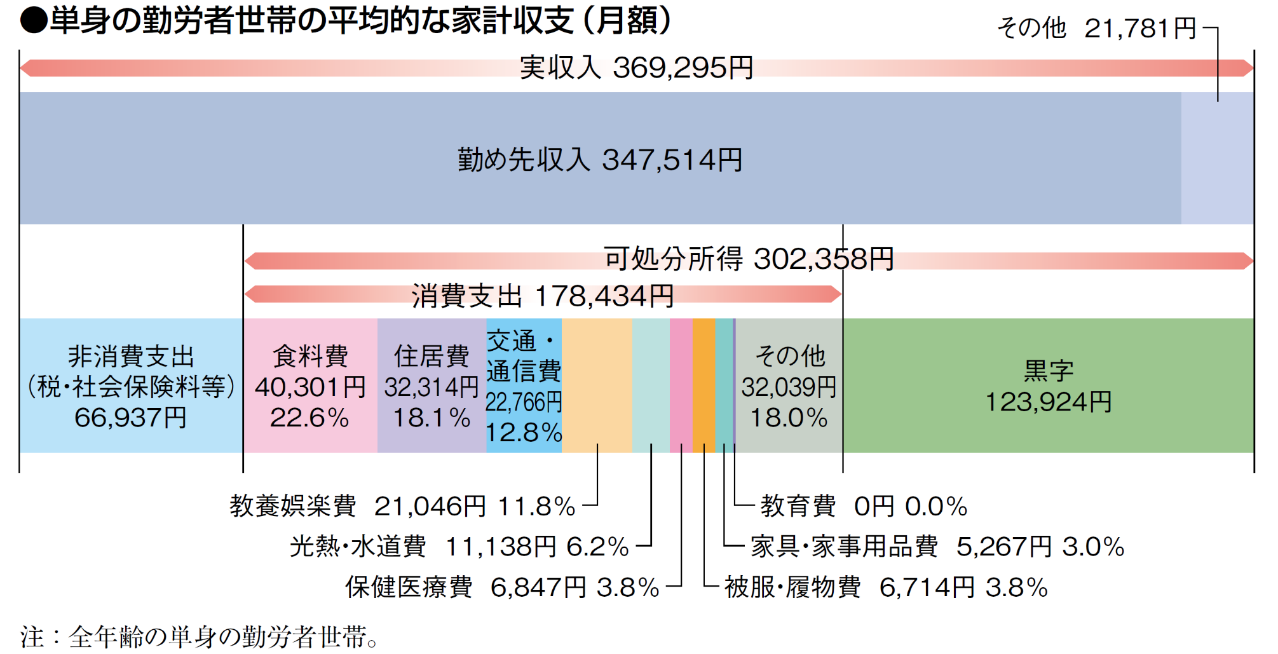
単身の勤労者世帯の家計状況は？
実収入から非消費支出（税・社会保険料等）を差し引いた可処分所得約30.2万円に対して、消費支出は約17.8万円で約12.4万円の黒字となりました（前年は約12.0万円の黒字）。
＊総務省「家計調査年報」（2022年）

Slide 11
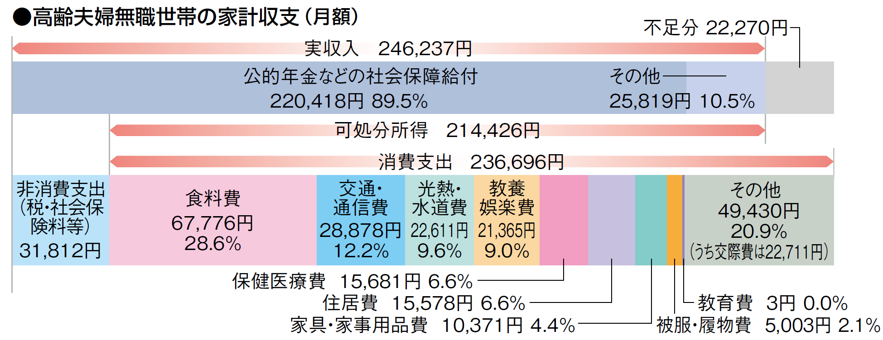
老後(高齢夫婦無職世帯)の家計状況は？
高齢夫婦無職世帯の実収入から非消費支出（税・社会保険料等）を差し引いた可処分所得は約21.4万円でした。一方、消費支出は約23.7万円で、約2.2万円の不足となりました（前年は約1.8万円の不足） 。
＊総務省「家計調査年報」（2022年）

Slide 12
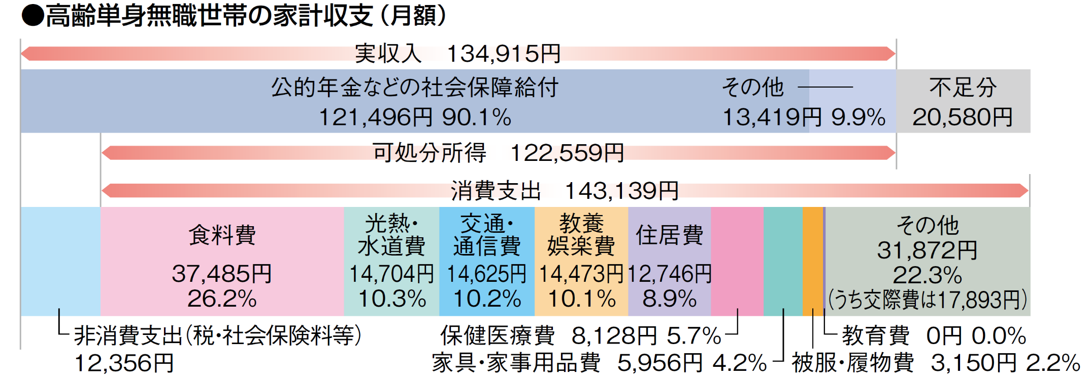
老後(高齢単身無職世帯)の家計状況は？
高齢単身無職世帯の実収入から非消費支出（税・社会保険料等）を差し引いた可処分所得は約12.3万円でした。一方、消費支出は約14.3万円で、約2.0万円の不足となりました（前年は約9千円の不足） 。
＊総務省「家計調査年報」（2022年）

Slide 13
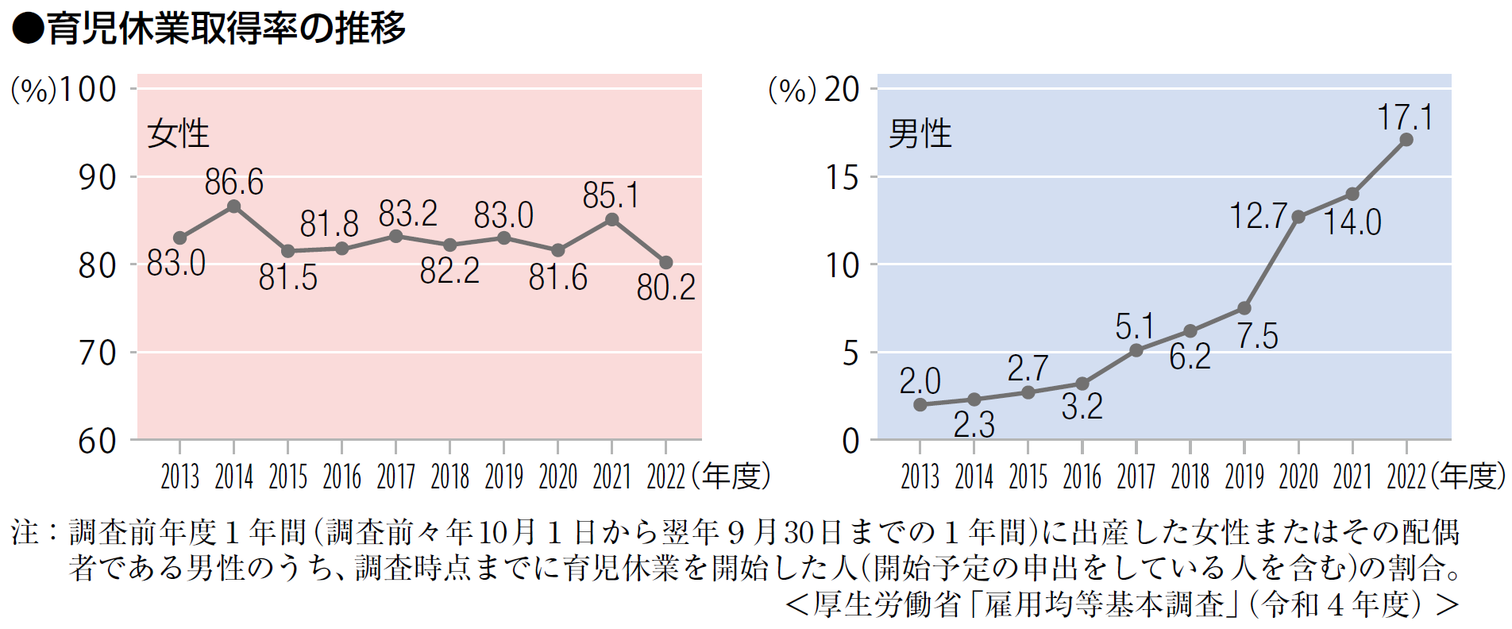
子どもを産んだら仕事はどうなる？

